Slide 1
马爱莲-广告平台BU-国际业务部-产品技术组-申请职级T5
答辩PPT
2019年9月

Slide 2
基本信息
1
基本信息
2
工作职责
教育背景
从业年限
经验
擅长
联盟及相关
yeahDSP
Offer检测
代理
关于我
3
知识技能
4
工作能力
HTML+CSS+JS
Vue、JQuery
Node
移动开发
独立工作，高效快速交付
改进产品
解决复杂问题

Slide 3
工作/项目经历及业绩
1
LeadGen产品及后端管理系统
联盟及相关系统迭代优化升级
代理
offer跳转检测
yeahDSP
2
3
4
5

Slide 4
业绩
1
LeadGen产品及后端管理系统
联盟及相关系统迭代优化升级
代理
offer跳转检测
ROI无法保障
2
3
4
5

Slide 5
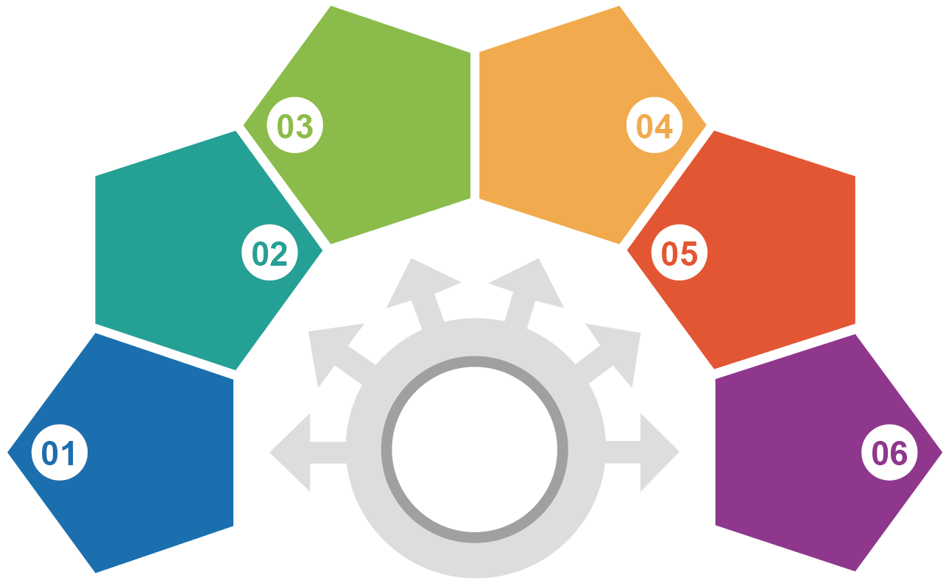
关键事件
超过20个不同品牌的交易
为您的产品不断跟踪找到最好的平台
联盟组件重构和部署优化
联盟性能优化，交互
专业团队组合，精通海外热点市场，集创意、营销、优化为一体、提升CTR与CR
和10000多个网络深度合作，策划200个以上的独立活动、17个事件
联盟系统框架升级
和网红
面对面的
合作关系
可视化管理广告，实时更换主题，文案等
Leadgen产品和后端管理
关键事件
在全球多个国家合作网红超过50万
有竞争力
的价格

Slide 6
个人/工作规划等
1
2
精准流量
难以获取
3
品牌
认可度低
拉新
成本高
4
5
复购率低
ROI
无法保障

Slide 7





Google AdWords西安体验中心
整合
策略
培训
推广
执行
品牌全球化的快速超车

Slide 8
个人规划
大卖家关注点
如何引流、如何分析、如何再营销
站内流量成本增高，外部引流是目前大卖家主要的流量来源。
站外引流
建立完整
独立站引流
直接引流：快速产生消耗
桥页引流：便于跟踪统计分析
完善的分析、可根据行业调整优化产品展示、购物、支付流程，达到最优转化
Yeahmobi为卖家提供建站、运营、引流、分析、优化等一整套整合营销解决方案

Slide 9
个人规划
大卖家关注点
如何引流、如何分析、如何再营销
站内流量成本增高，外部引流是目前大卖家主要的流量来源。
站外引流
建立完整
独立站引流
直接引流：快速产生消耗
桥页引流：便于跟踪统计分析
完善的分析、可根据行业调整优化产品展示、购物、支付流程，达到最优转化
Yeahmobi为卖家提供建站、运营、引流、分析、优化等一整套整合营销解决方案

Slide 10

Q&A

